Slide 1
ΕΙΣΑΓΩΓΗ ΣΤΗ ΓΕΩΦΥΣΙΚΗ
Εργαστήριο 5: Μαγνητικό πεδίο της Γης
Κοντοπούλου Δέσποινα
Καθηγήτρια Φυσική Εσωτερικού της Γης, Τομέας Γεωφυσικής
Παπαζάχος Κωνσταντίνος
Καθηγητής Γεωφυσικής, Τομέας Γεωφυσικής

Slide 2
Άδειες Χρήσης
Το παρόν εκπαιδευτικό υλικό υπόκειται σε άδειες χρήσης Creative Commons.
Για εκπαιδευτικό υλικό, όπως εικόνες, που υπόκειται σε άλλου τύπου άδειας χρήσης, η άδεια χρήσης αναφέρεται ρητώς.

Slide 3
Χρηματοδότηση
Το παρόν εκπαιδευτικό υλικό έχει αναπτυχθεί στα πλαίσια του εκπαιδευτικού έργου του διδάσκοντα.
Το έργο «Ανοικτά Ακαδημαϊκά Μαθήματα στο Αριστοτέλειο Πανεπιστήμιο Θεσσαλονίκης» έχει χρηματοδοτήσει μόνο την αναδιαμόρφωση του εκπαιδευτικού υλικού.
Το έργο υλοποιείται στο πλαίσιο του Επιχειρησιακού Προγράμματος «Εκπαίδευση και Δια Βίου Μάθηση» και συγχρηματοδοτείται από την Ευρωπαϊκή Ένωση (Ευρωπαϊκό Κοινωνικό Ταμείο) και από εθνικούς πόρους.

Slide 4
Ενημέρωση
Πολλά από τα σχήματα και όλες οι ασκήσεις στην παρουσίαση αυτή προέρχονται από το βιβλίο «Εισαγωγή στη Γεωφυσική» των Hugh Young των Παπαζάχος και Παπαζάχος (2008) Εκδόσεων Ζήτη (Β’ Έκδοση), οι οποίες μας επέτρεψαν τη χρήση των σχετικών σχημάτων και ασκήσεων.

Slide 5
Να αποδειχθούν οι τύποι 7.24 & 7.25
B)
Ζ
P
dV
r
Aν η Γη είναι ομοιόμορφα Μαγνητισμένη Σφαίρα με Μαγνήτιση J παράλληλη προς το κεντρικό δίπολο το Μαγνητικό Δυναμικό, W_{δ} που οφείλεται στον δίπολο αυτό είναι:
S
θ
N
Γωνία θ : Συμπληρωματική Γεωμαγνητικού Πλάτους

Slide 6
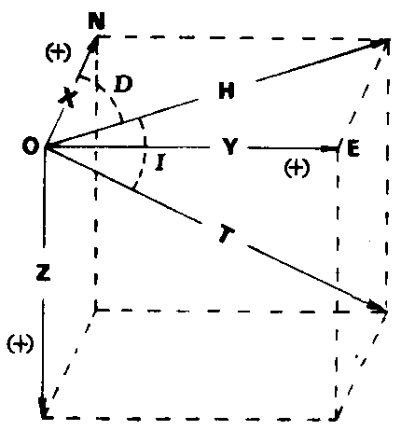
Να αποδειχθούν οι τύποι 7.24 & 7.25
ΟΡΙΖΟΝΤΙΑ ΣΥΝΙΣΤΩΣΑ ΕΝΤΑΣΗΣ
7.22
(Παπαζάχος & Παπαζάχος, 2008)
ΚΑΤΑΚΟΡΥΦΗ ΣΥΝΙΣΤΩΣΑ ΕΝΤΑΣΗΣ
7.21

Slide 7
Να αποδειχθούν οι τύποι 7.24 & 7.25
Εφαρμόζοντας τους κλασσικούς τρόπους παραγώγισης
ΚΑΝΟΥΜΕ ΤΙΣ ΠΑΡΑΓΩΓΙΣΕΙΣ ΤΩΝ Η_{Κ} ΚΑΙ Ζ_{Κ} ΩΣ ΠΡΟΣ (θ) ΚΑΙ (r) ΑΝΤΙΣΤΟΙΧΑ

Slide 8
Να αποδειχθούν οι τύποι 7.24 & 7.25

Slide 9
Να αποδειχθεί ο τύπος 7.33
Γ)
7.33
Ι : ΕΓΚΛΙΣΗ ΠΑΛΑΙΟΜΑΓΝΗΤΙΚΟΥ ΠΕΔΙΟΥ
Θ : ΣΥΜΠΛΗΡΩΜΑΤΙΚΟ ΓΕΩΜΑΓΝΗΤΙΚΟ ΠΛΑΤΟΣ
Βάση των 7.24, 7.25, 7.26

Slide 10
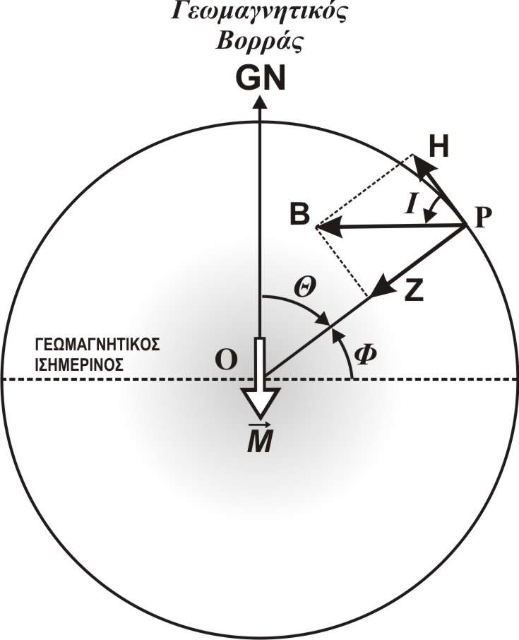
Να αποδειχθεί ο τύπος 7.33
Σχήμα (7.9): Το διάνυσμα της μαγνητικής επαγωγής, Β, σε σημείο, P, της Γης αναλύεται σε μία ακτινική (κατακόρυφη), Ζ, συνιστώσα και σε μία εφαπτόμενη (οριζόντια), Η, συνιστώσα, σε συμφωνία με το Σχήμα (7.1). I είναι η μαγνητική έγκλιση στο σημείο P και Θ είναι η συμπληρωματική γωνία του γεωμαγνητικού πλάτους, Φ, του σημείου.

Slide 11
Να αποδειχθεί ο τύπος 7.33
(Παπαζάχος & Παπαζάχος, 2008)

Slide 12
Να αποδειχθεί ο τύπος 7.33
Παλαιομαγν. Πλατος: Φ

Slide 13
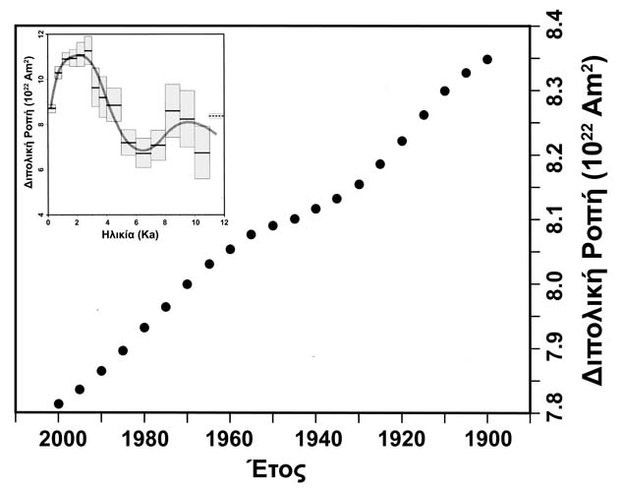
ΑΣΚΗΣΗ 7.8
Όπως προκύπτει από το σχήμα (7.16), η μαγνητική ροπή του διπολικού μαγνητικού πεδίου της Γης ελαττώθηκε κατά 0.55*10²² Am² κατά την περίοδο 1900 – 2000. Να βρεθεί η αντίστοιχη ελάττωση της μέγιστης τιμής της έντασης του διπολικού μαγνητικού πεδίου της Γης, κατά το ίδιο χρονικό διάστημα.
(Παπαζάχος & Παπαζάχος, 2008)

Slide 14
ΑΣΚΗΣΗ 7.8
Χρησιμοποιούμε τις σχέσεις (7.8), (7.19), (7.21 ), (7.22) (7.24) (7.25) & (7.26)
(7.19)
(7.21)
(Παπαζάχος & Παπαζάχος, 2008)
(7.22)
(7.8)

Slide 15
ΑΣΚΗΣΗ 7.8
Το συμπληρωματικό γεωμαγνητικό πλάτος Θ, μπορεί να αντικατασταθεί από το συμπληρωματικό γεωγραφικό πλάτος θ, γιατί για μεγάλα χρονικά διαστήματα θεωρείται ίσο

Slide 16
ΑΣΚΗΣΗ 7.8
Αν θέσουμε θ=0⁰ τότε Τ=Τ_{max}

Slide 17
ΑΣΚΗΣΗ 7.8
Αν η μαγνητική ροπή Μ μεταβληθεί κατά ΔΜ τότε και η Τ_{max} θα μεταβληθεί κατά Δ Τ_{max}

Slide 18
ΑΣΚΗΣΗ 7.8
Να υπολογισθεί η μεταβολή της έντασης ΔΤ_{max} κατά το χρονικό διάστημα 1910-1970 με βάση το σχήμα (7.16)
(Παπαζάχος & Παπαζάχος, 2008)

Slide 19
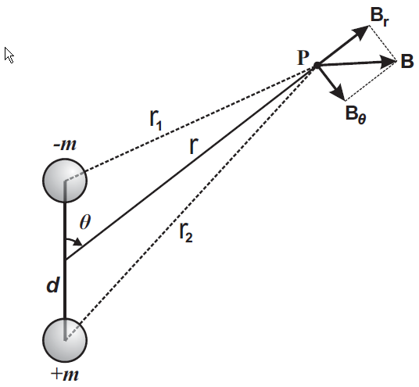
ΑΣΚΗΣΗ 7.8
Θ

Slide 20
Σημείωμα Αναφοράς
Copyright Αριστοτέλειο Πανεπιστήμιο Θεσσαλονικης, Παπαζάχος Κωνσταντίνος. Κοντοπούλου Δέσποινα. «Μαγνητικό πεδίο της Γης». Έκδοση: 1.0. Θεσσαλονίκη 2014. Διαθέσιμο από τη δικτυακή διεύθυνση: http://eclass.auth.gr/courses/OCRS519/.

Slide 21
Σημείωμα Αδειοδότησης
Το παρόν υλικό διατίθεται με τους όρους της άδειας χρήσης Creative Commons Αναφορά - Παρόμοια Διανομή [1] ή μεταγενέστερη, Διεθνής Έκδοση. Εξαιρούνται τα αυτοτελή έργα τρίτων π.χ. φωτογραφίες, διαγράμματα κ.λ.π., τα οποία εμπεριέχονται σε αυτό και τα οποία αναφέρονται μαζί με τους όρους χρήσης τους στο «Σημείωμα Χρήσης Έργων Τρίτων».
Ο δικαιούχος μπορεί να παρέχει στον αδειοδόχο ξεχωριστή άδεια να χρησιμοποιεί το έργο για εμπορική χρήση, εφόσον αυτό του ζητηθεί.
[1] http://creativecommons.org/licenses/by-sa/4.0/

Slide 22
Τέλος Ενότητας
Επεξεργασία: Βεντούζη Χρυσάνθη
Θεσσαλονίκη, Δεκέμβριος 2015

Slide 23
Διατήρηση Σημειωμάτων
Οποιαδήποτε αναπαραγωγή ή διασκευή του υλικού θα πρέπει να συμπεριλαμβάνει:
το Σημείωμα Αναφοράς
το Σημείωμα Αδειοδότησης
τη δήλωση Διατήρησης Σημειωμάτων
το Σημείωμα Χρήσης Έργων Τρίτων (εφόσον υπάρχει)
μαζί με τους συνοδευόμενους υπερσυνδέσμους.

